Slide 1

RECURSOS HUMANOS | NIVEL 4° MEDIO
MÓDULO 2
MÓDULO 2
CÁLCULO DE REMUNERACIÓN, FINIQUITOS Y OBLIGACIONES LABORALES
  En estos documentos se utilizarán de manera inclusiva términos como: el estudiante, el docente, el compañero u otras palabras equivalentes y sus respectivos plurales, es decir, con ellas, se hace referencia tanto a hombres como a mujeres.

Slide 2

MÓDULO 2 | CÁLCULO DE REMUNERACIÓN, FINIQUITOS Y OBLIGACIONES LABORALES
ACTIVIDAD 3
CÁLCULO DE HABERES A PERCIBIR UN TRABAJADOR EN LA LIQUIDACIÓN DE SUELDO

Slide 3





OBJETIVO DE APRENDIZAJE
APRENDIZAJE ESPERADO
CRITERIOS DE EVALUACIÓN
OA 2
Calcular remuneraciones y finiquitos, obligaciones tributarias y previsionales del o las trabajadoras de una empresa, de acuerdo a lo estipulado en los contratos de trabajo.
OA Genérico
B - C - F - H
1. Calcula las remuneraciones de un trabajador o trabajadora, de acuerdo a las disposiciones legales vigentes.
1.1 Calcula los ingresos imponibles de un trabajador o
trabajadora, atendiendo a los procedimientos establecidos
por jefatura y respetando el marco legal.

Slide 4

RECORDEMOS
¿QUÉ APRENDIMOS LA ACTIVIDAD ANTERIOR?
CÁLCULOS DE MONTOS MÁXIMOS DE
HABERES Y ASIGNACIONES
1
Conocimos los máximos y mínimos de los haberes que debe percibir un trabajador por consecuencia de un Contrato de Trabajo.
2
Conocimos los máximos y mínimos de las no remuneraciones.
3
Conocimos los máximos del pago de las gratificación, horas extras, comisiones, bono
de producción y otros bonos.
4
Conocimos su importancia en la confección de las liquidaciones de sueldo.

Slide 5

ACTIVIDAD DE CONOCIMIENTOS PREVIOS
Para revisar los aprendizajes trabajados en actividad anterior, te invitamos a realizar la Actividad 3 de Conocimientos Previos.
¡Muy bien!
Te invitamos a profundizar revisando
la siguiente presentación

Slide 6

3
MENÚ DE LA ACTIVIDAD
CÁLCULO DE HABERES A PERCIBIR UN TRABAJADOR EN LA LIQUIDACIÓN
DE SUELDO
Al término de la actividad estarás en condiciones de:
1
Calcular las remuneraciones Imponibles
Calcular las remuneraciones no imponibles
Calcular Horas Extras, gratificación, bonos, comisiones
Calcular el Total Haberes, total imponible para previsión y total imponible para la base de cálculo de impuestos.
2
3
4

Slide 7

CLASIFICACIONES DE LA REMUNERACIONES,
NO REMUNERACIONES Y FÓRMULAS EN GENERAL
Existen distintos tipos de formas de recibir el pago por un trabajo realizado, a continuación veremos remuneraciones y no remuneraciones, además de las fórmulas que permiten realizar los cálculos para generar los pagos correctamente.

Slide 8

REMUNERACIONES FIJAS
Sueldo Base
Bono Producción fijo
Bono Responsabilidad fijo
Movilización (monto fijo por mes)
Fórmula:
Remuneración Fija
30 días
Días
Trabajados
Monto
a Pagar
Son aquellas remuneraciones que no están sujetas a variables para su cálculos, sino que son pactadas en el contrato de trabajo ya sean diarias, semanales, quincenales o mensuales.
Por lo general, están sujetas a la cantidad de días trabajados y su pacto siempre equivale a los 30 días o mes completo.

Slide 9
REMUNERACIONES VARIABLES
Bono Producción.
Horas Extras
Comisión por ventas
Participación, etc.
Movilización (monto pagados por los días de trabajo efectivo)
Fórmula:
Variable de
remuneración
( Ventas Netas)
Comisión Pactada
(% sobre las ventas netas del mes).
Monto
a Pagar
Son aquellas remuneraciones que para su cálculo no está basado en los días trabajados, sino que su cálculo a lo menos toma dos variables para llegar a su monto.
• Ejemplo: Comisión por ventas
Se requiere el total de ventas del periodo y el % acordado en el contrato de trabajo.

Slide 10

REMUNERACIONES IMPONIBLE
Partiremos con las remuneraciones más comunes que encontramos en las liquidaciones de sueldo, si bien existen muchos tipos de haberes, y que va de acuerdo con lo pactado en cada contrato y de acuerdo al giro de las empresa.
Veremos:
Sueldo base
Gratificación
Bono de producción
Comisión
Horas extras
Semana Corrida
Otros bonos

Slide 11
SUELDO BASE
El sueldo Base es el haber principal, y el más importante en una liquidación de sueldo, siempre debe existir, y no puede ser inferior al ingreso mínimo mensual, con jornada ordinario de 45 horas semanales, que a octubre 2020 asciende a $ 326.500, si el trabajador tuviera una jornada menor a la ordinaria, su sueldo base debería ser proporcional al IMM.
FÓRMULA DE CÁLCULO:
Fórmula:
Total Imponible x 2 UF pactado Isapre = Monto a descontar
Sueldo Base / 30 días) x días trabajados
Ejemplo:
Un trabajador se ha contratado por $ 450.000.- por mes bruto.
Este trabajador ha tenido una licencia médica de 14 días, su sueldo proporcional sería:
($ 450.000 / 30) x 16 días trabajados = $ 240.000 (este sería el valor que aparece
en la liquidación de sueldos.
$ 28.838,63 x 2UF (Isapre) =
$ 57.677,26 monto a descontar
Recordar que para efectos de remuneraciones todos los meses se consideran que tienen 30 días.
NOTA

Slide 12

GRATIFICACIÓN
Los empleadores o empresas que obtengan utilidades y que perciban fines de lucro (excepto las cooperativas) están en la obligación de pagar gratificaciones a sus empleados en proporción no inferior al 30% de las utilidades. Art. 47 CT.
Cálculo:
Gratificación por el Art. 47 del CT.
Para ello el empleador debe tener las
diferentes variables:
Utilidad del ejercicio.
Capital Propio de la Empresa
Listado de trabajadores con sus remuneraciones anuales
Pasos para calcular la Gratificación art. 47
Debemos tener utilidad líquida
Debemos tener el capital propio
Debemos restar el 10% del capital propio a la utilidad, punto 1
El resultado del punto 3 debemos aplicar el 30%. Quedando la utilidad a repartir.
FÓRMULA:

Slide 13
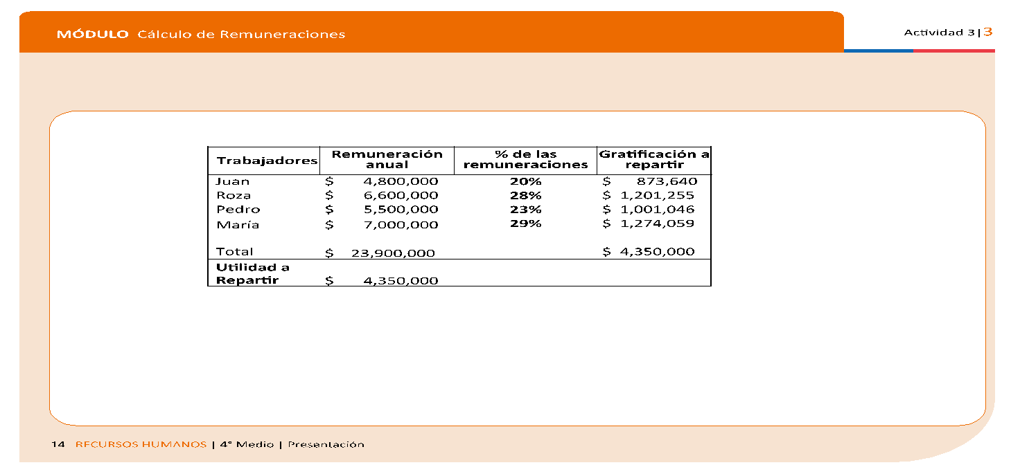
EJEMPLO
1.- Utilidad $ 15.000.000
2.- Capital Propio $ 5.000.000
3.- Nómina Trabajadores
Juan $4.800.000
Roza $6.600.000
Pedro $5.500.000
María $7.000.000
Fórmula:
Utilidad del Ejercicio: $ 15.000.000.-
Menos
10% Capital Propio: $ 500.000.-
Igual ___________
Utilidad a aplicar el 30% $ 14.500.000.-
30% utilidad a repartir:
$ 14.500.0000 x 30% = $ 4.350.000
El resultado ($4.350.000) se reparte en forma proporcional a las remuneraciones de los trabajadores.

Slide 14

GRATIFICACIÓN POR EL ARTÍCULO 50 DEL
CONTRATO DE TRABAJO
La otra manera de pagarlo, se debe pagar al trabajador el 25% de lo devengado en el respectivo ejercicio comercial por concepto de remuneraciones mensuales con un límite de 4,75 ingresos mínimos mensuales.

Slide 15
EJEMPLO
Para su cálculo se requiere tener el valor del Ingreso Mínimo, que a octubre 2020 es de $ 326.500
Caso práctico:
Remuneraciones Imponibles del mes Octubre 2020 del trabajador:
Caso 1:
Sueldo Base $ 500.000.-
Horas Extras $ 38.889.- (10 horas Extras)
Total $ 538.889.-
Se aplica el 25% : $ 538.889 X 25% = $134.722.-
El monto es mayor que el tope mensual ($129.240.-), por lo que
se debe pagar $ 129.240.- como gratificación.
Caso 2:
Sueldo Base $ 350.000.-
Horas Extras $ 27.222.- (10 horas extras)
Total $ 377.222.-
Se aplica el 25% : $ 377.222.- x 25% = $ 94.306.-
En este caso el valor es menor al tope mensual, por que se le pagará al trabajador el menor valor $ 94.306.-
Fórmula:
$ 326.500 x 4.75 IM = $ 1.550.875
Tope Gratificación Anual, y si este monto lo dividimos por 12 tenemos el tope mensual $ 129.240

Slide 16
HORAS EXTRAS O SOBRETIEMPO
Constituye el tiempo trabajado en exceso del máximo legal (45 horas) o a la jornada parcial pactada contractualmente (menor a las 45 horas).
Es importante señalar que la jornada de trabajo se encuentra determinada por el límite de la jornada de trabajo “semanal”, de modo que es posible que un trabajador exceda su jornada diaria no considerando este exceso como jornada extraordinaria si con ello no excede la jornada semanal.
Las horas extras deben pactarse por escrito, en el mismo contrato o en uno posterior. No obstante la falta de pacto escrito, se considerarán extraordinarias las que se trabajen en exceso de la jornada pactada, con conocimiento del empleador.
Sólo podrán pactarse hasta dos horas extraordinarias por día.
Las horas que se trabajen en exceso de la jornada pactada, con conocimiento del empleador también están sujetas a este límite.
Se deben pagar con un recargo de un 50% el valor hora.

Slide 17
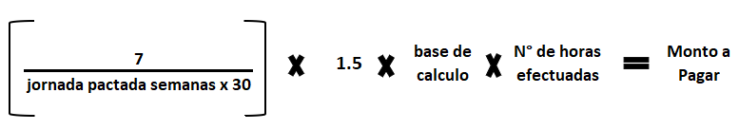
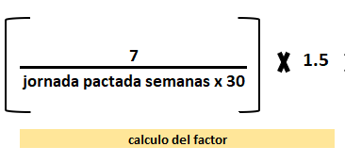
FÓRMULA DE CÁLCULO HORAS EXTRAS
NOTA:
La Base de cálculo corresponde a todos los estipendios fijos, más semana corrida que ha devengado en el mes el trabajador.
Cálculo del factor
Equivale al 50% de recargo

Slide 18
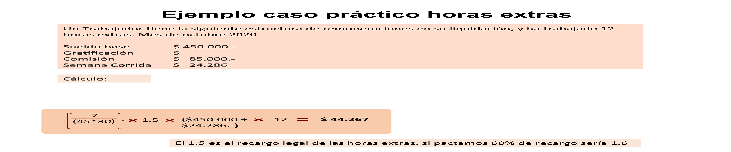
EJEMPLO DE CASO PRÁCTICO HORAS EXTRAS
Un Trabajador tiene la siguiente estructura de remuneraciones en su liquidación, y ha trabajado 12 horas extras. Mes de octubre 2020
Sueldo base $ 450.000.-
Gratificación $
Comisión $ 85.000.-
Semana Corrida $ 24.286
Cálculo
* El 1.5 es el recargo legal de las horas extras, si pactamos 60% de recargo sería 1.6

Slide 19
COMISIONES
Es una remuneración que se pacta en el contrato de trabajo, y por lo general es un porcentaje de las ventas netas, es una remuneración variable.
Ejemplo:
Para un vendedor se pacta un 2% sobre las ventas netas que realiza el trabajador en cada mes.
Ventas Netas realizadas en el mes: $ 12.560.250.-
Fórmula: Ventas Netas X % pactado = Valor de la comisión a pagar
Cálculo: $ 12.560.250 x 2% = $ 251.205
* El valor de la comisión es de $ 251.205.

Slide 20
BONO DE PRODUCCIÓN
Monto que por lo general se paga a los trabajadores que trabajan en producción, y está relacionado directamente con la productividad del trabajador en un período de tiempo.
Se pacta por unidades producidas, piezas o partes, etc. va a depender de la empresa y su giro
Ejemplo:
Un trabajador de producción pacta $ 300 por cada unidad producida en el Contrato de Trabajo, y en el mes de octubre 2020 ha producido 800 unidades.
Fórmula:
Valor pactado por unidad producida x valor pactado por unidad = Valor bono de producción
Cálculo: 800 unidades x $ 300.- = $ 240.000
* Bono de producción variable $ 240.000

Slide 21
SEMANA CORRIDA
Corresponde, básicamente, al pago por días domingos, festivos y de descanso compensatorio que reciben los trabajadores que son remunerados de manera diaria, y los que se rigen por un sistema de remuneración mixto, es decir, que perciben una parte del salario de manera fija y otra variable.
Requisitos para su pago:
Tiene que ser una remuneración imponible.
El pago del Sueldo se realiza de manera mensual, éste debe ser devengado diariamente por el trabajador, es decir, no importa que el monto total (del mes) sea cancelado de una vez, pero sí debe corresponder a los días efectivamente trabajados.
No sea un sistema de pozo en su cálculo (cuya parte variable corresponde a un porcentaje de venta total mensual que se reparte entre los trabajadores)
Tienen una jornada ordinaria de trabajo distribuida en menos de cinco días.

Slide 22
CÁLCULO PAGO DE SEMANA CORRIDA
Se suma el monto de lo ganado en la respectiva semana (la remuneración variable) y luego se divide por el número de días que legalmente debió trabajar en la semana. El resultado de dicha operación será el monto que se deberá pagar por cada domingo y festivo correspondiente a la semana.
Ejemplo:
Un trabajador de un mall tiene una remuneración compuesta por un sueldo base de $ 326.500.-, más una comisión de $ 250 por cada prenda que venda (octubre 2020) vendió 400 unidades.
Sueldo Base $ 326.500
Comisión $ 100.000 ($250 x 400)
Semana Corrida $ 28.571 ($100.000 / 21) x 6 (4 domingos + 2 festivos)

Slide 23
OTROS BONOS FIJOS
Existen algunas empresa que pagan otro tipo de bonos fijos como por ejemplo:
Bono Responsabilidad
Bono producción Fijo
Bono o asignación de título
Estas remuneraciones por lo general son fijas por mes, pero su cálculo es muy
parecido al sueldo base.
Fórmula:
Otros Bonos
30 días
Días
Trabajados
Monto
a Pagar

Slide 24
EJEMPLO CASO PRÁCTICO OTROS BONOS FIJOS
Caso Práctico:
A un trabajador se le paga un bono de responsabilidad de $ 150.000 fijo mensual, pero faltó 13 días por licencia médica.
Cálculo:
($150.000 / 30 días del mes) * Días trabajados 17 = $ 85.000

Slide 25
REMUNERACIONES NO IMPONIBLES MÁS COMUNES EN LA LIQUIDACIÓN DE SUELDOS DE UN TRABAJADOR
Este tipo de haberes es de forma voluntaria de parte del empleador pagarla, si lo pacta en el contrato de trabajo, se forma una obligación de pago.
La no remuneraciones más comunes son:
Movilización
Colación
Perdida de Caja
Desgaste de Herramienta, y
Cualquier otra que el empleador pague en compensación de los gastos que incurre un trabajador por consecuencia de un contrato de trabajo.
Fórmula General:
No Remuneración
30 días x mes
Días
trabajados
Monto a pagar

Slide 26

REMUNERACIONES NO IMPONIBLES MÁS COMUNES EN LA LIQUIDACIÓN DE SUELDOS DE UN TRABAJADOR
TENER PRESENTE:
Estos pagos al trabajador son no remuneración o no imponibles.
Por lo general, su pago se realiza en proporcionalidad a los días trabajados de parte del trabajador, salvo las asignaciones familiares que son montos que paga el estado de Chile, y si bien
el Empleador lo paga en los sueldos del mes, los recupera en los pagos previsionales o solicita la devolución al INP o Cajas de Compensación.

Slide 27
TOTAL IMPONIBLE
Para el cálculo del total imponible se deben sumar todas las
remuneraciones de carácter imponibles.
Ejemplo:
Sueldo Base $ 400.000.-
Gratificación $ 129.240.-
Bono producción $ 150.000.-
Semana Corrida $ 28.000.-
Horas Extras $ 42.120.-
Total Imponible $ 749.360.-
NOTA:
Recordar que existe un tope imponible que para el año 2020 es 80.2 UF
(para AFP y Salud) y 120.4 UF para el seguro de cesantía.
Recordar que existe un tope imponible que para el año 2020 es 80.2 UF (para AFP y Salud) y 120.4 UF para el seguro de cesantía.

Slide 28
TOTAL NO IMPONIBLE
Para el cálculo del total NO imponible se deben sumar todas las remuneraciones de carácter NO imponibles.
Ejemplo:
Movilización $ 40.000.-
Colación $ 50.000.-
Viatico $150.000.-
Asig. Familiar (3 tipo C) $ 7.797.-
Total No Imponible $ 247.797.-
Recordar que existe un tope imponible que para el año 2020 es 80.2 UF (para AFP y Salud) y 120.4 UF para el seguro de cesantía.

Slide 29
TOTAL HABERES
Para el cálculo del total Haberes se deben sumar todas las remuneraciones imponibles
más las remuneraciones no imponibles.
Ejemplo:
Sueldo Base $ 400.000.- Movilización $ 40.000.-
Gratificación $ 129.240.- Colación $ 50.000.-
Bono producción $ 150.000.- Viatico $150.000.-
Semana Corrida $ 28.000.- Asig. Familiar (3 tipo C) $ 7.797.-
Horas Extras $ 42.120.-
Total Imponible $ 749.360.- Total No Imponible $ 247.797.-
Ahora aplicamos fórmula:
TOTAL IMPONIBLE + TOTAL NO IMPONIBLE = TOTAL HABERES
$ 749.360 + $ 247.797 = $ 997.157.9
Recordar que existe un tope imponible que para el año 2020 es 80.2 UF (para AFP y Salud) y 120.4 UF para el seguro de cesantía.

Slide 30


HAGAMOS UNA PAUSA PARA REFLEXIONAR
Hemos visto distintas fórmulas que permiten realizar cálculos que están en
una liquidación de sueldo.
¿Qué es necesario considerar en una situación para realizar los cálculos?

Slide 31

RESPUESTA
Es importante considerar las variables específicas que están relacionadas en cada caso, de esta forma, se podrán realizar los cálculos correspondientes ingresando estos datos en las fórmulas respectivas.

Slide 32



3
REVISEMOS
¿CUÁNTO APRENDIMOS?
CÁLCULO DE HABERES EN LA
LIQUIDACIÓN DE SUELDO
Para revisar los temas trabajados a lo largo de la presentación, te invito a desarrollar la Actividad 3 Cuánto Aprendimos. Descarga el archivo y sigue las instrucciones.
¡Muy bien!, ahora vamos a practicar.

Slide 33

3
¡PRACTIQUEMOS!
ACTIVIDAD PRÁCTICA
CÁLCULO DE HABERES EN LA
LIQUIDACIÓN DE SUELDO
Para realizar la siguiente actividad, utiliza el archivo Actividad Práctica 3, y sigue las instrucciones señaladas.
¡Éxito!
° Medio | Presentación

Slide 34






ANTES DE COMENZAR A TRABAJAR
TOMA LAS SIGUIENTES PRECAUCIONES
Cuida tus claves de acceso.
Resguarda la confidencialidad de la información.
Cuidado con los dispositivos externos, asegura la información instalando antivirus.
Se riguroso y ordenado con los antecedentes que manejas.
Realiza trabajo en equipo con respeto en tus opiniones,
escucha a los demás.

Slide 35


ANTES DE TERMINAR:
TICKET DE SALIDA
CÁLCULO DE HABERES EN LA
LIQUIDACIÓN DE SUELDO
¡No olvides contestar la Autoevaluación y entregar el
Ticket de Salida!
¡Hasta la próxima!

